Slide 1
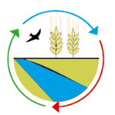
Środowiskowe efekty uboczne stosowania pestycydów – konieczność zdecydowanych zmian w ich stosowaniu
Krzysztof Kujawa
Instytut Środowiska Rolniczego i Leśnego PAN

Slide 2
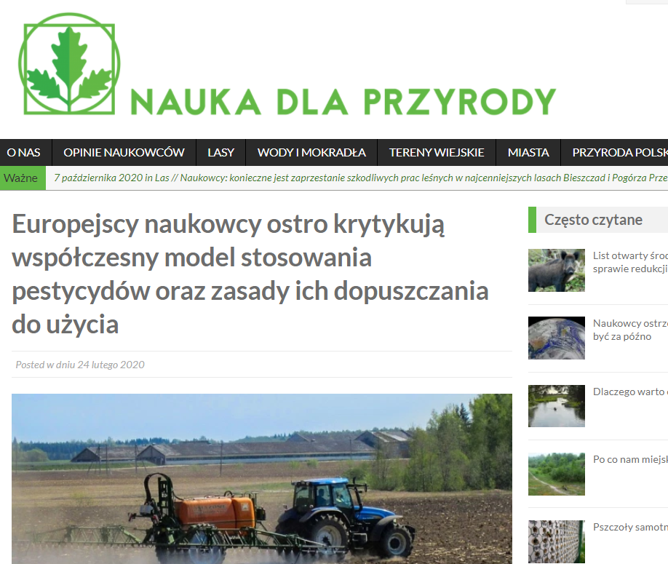
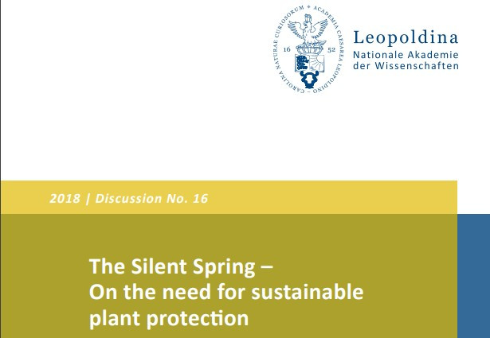

Slide 3
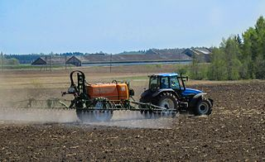
Pestycydy syntetyczne - stosowane głównie w celu ochrony upraw i produktów roślinnych przed organizmami szkodliwymi z punktu widzenia ekonomii człowieka.
herbicydy – zabijające rośliny konkurujące z roślinami uprawianymi
insektycydy – zabijające owady
fungicydy – zwalczające grzyby (i tym samym choroby grzybowe)
nematocydy – zabijające nicienie
moluskocydy – zabijające ślimaki
rodentycydy – zabijające gryzonie

Slide 4
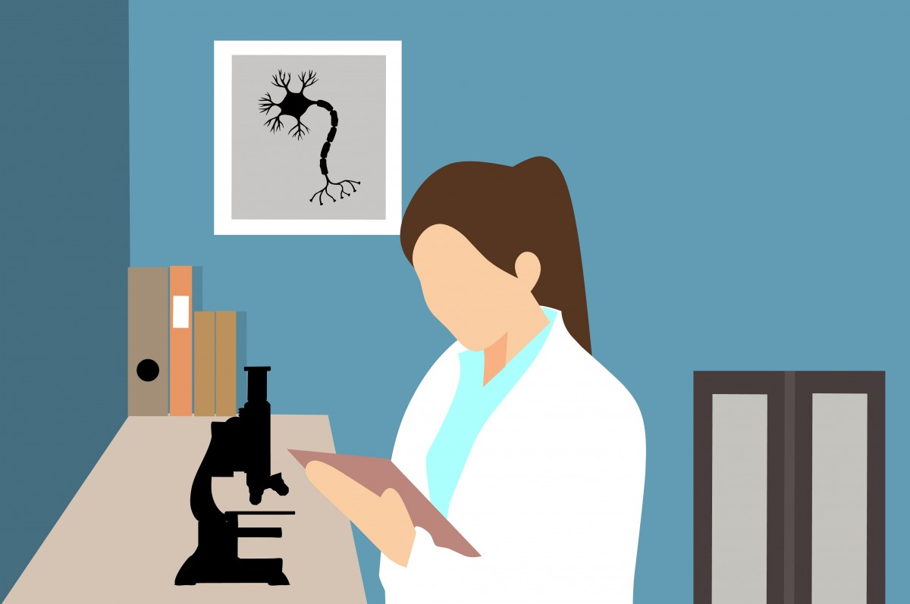

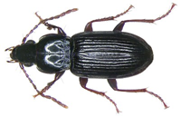



Przed wprowadzeniem pestycydu do sprzedaży – konieczne badania
jak wykrywać (w glebie, wodzie i organizmach) ?
tempo degradacji w środowisku
skutki dla organizmów (gatunki modelowe)
skutki dla zdrowia ludzi
Określenie zasad stosowania:
ścisłe przepisy
dobre praktyki

Slide 5
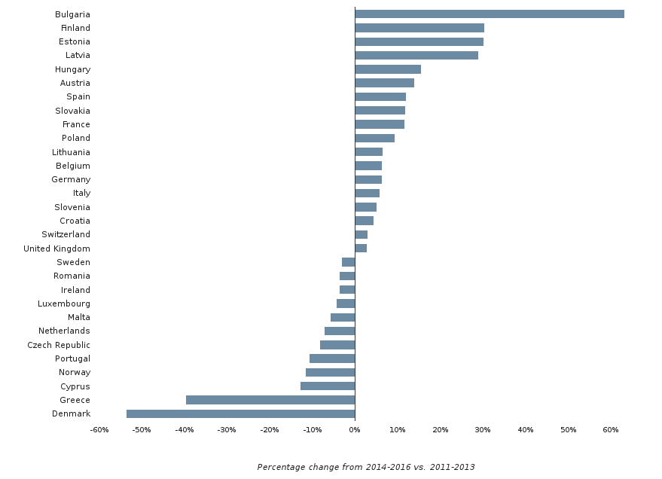
Pestycydy w Polsce
Stan na 25.07.2019: 2348 poz.: 969 herbicydów, 819 fungicydów, 312 insektycydów.
W Europie: 5. miejsce - sprzedaż pestycydów, 12. miejsce – dawka/ha (ok. 1,6 kg/ha).
Zużycie rośnie:
Zmiana procentowa zużycia między 2014-2016 i 2011-2014

Slide 6
Biodegradowalność pestycydów
Warunki terenowe
Inne substancje
(w tym pestycydy!)
Warunki modelowe
Mała wilgotność
Temperatura inna niż 20ºC
Koncentracja
Czas
Brak pokarmu dla bakterii
Skutki:
akumulacja pestycydów w glebie i wodzie,
wysokie, nieakceptowalne stężenia po wielu latach

Slide 7
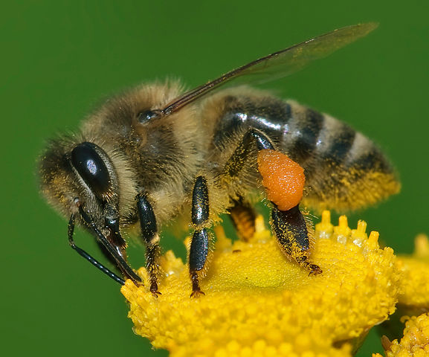
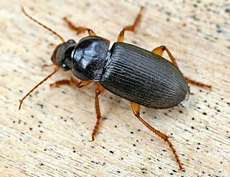
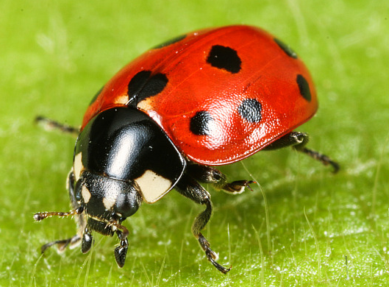
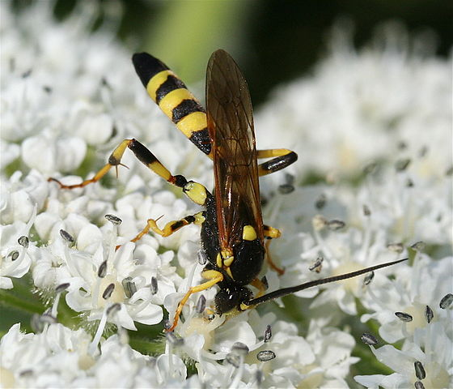
Pestycydy nie są selektywne, tzn. nie zabijają wyłącznie organizmów uważanych za szkodliwe
W niektórych przypadkach występuje niższa toksyczność względem pszczoły miodnej, ale to nie oznacza, że jest on ogólnie bezpieczny dla gatunków innych niż gatunek zwalczany.
?
mała toksyczność dla pszczoły
=
mała toksyczność dla wszystkich gatunków niezwalczanych

Slide 8
Pestycydy nie są selektywne, tzn. nie zabijają wyłącznie organizmów uważanych za szkodliwe
W niektórych przypadkach występuje niższa toksyczność względem pszczoły miodnej, ale to nie oznacza, że jest on ogólnie bezpieczny dla gatunków innych niż gatunek zwalczany.
mała toksyczność dla pszczoły
=
mała toksyczność dla wszystkich gatunków niezwalczanych
Pestycydy zabijają także
owady neutralne i pożyteczne (!)

Slide 9
Wpływ stosowania pestycydów na środowisko jest bardzo silnie niekorzystny
Pestycydy mają bezdyskusyjnie niekorzystny wpływ na różnorodność biologiczną
zmieniają strukturę zgrupowań organizmów
zmniejszają liczebność populacji poszczególnych gatunków
zmniejszają liczbę gatunków
Beketov et al. 2013, Dirzo et al. 2014, Goulson 2015, Hallmann et al. 2014, Hallmann et al. 2017, Liess & von der Ohe 2005, Rundlof et al. 2015, Schäfer et al. 2011, Schäfer et al. 2012, Vogel 2017, Woodcock et al. 2016.

Slide 10
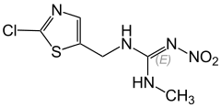
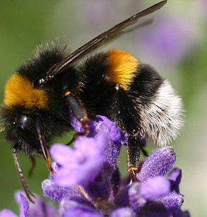
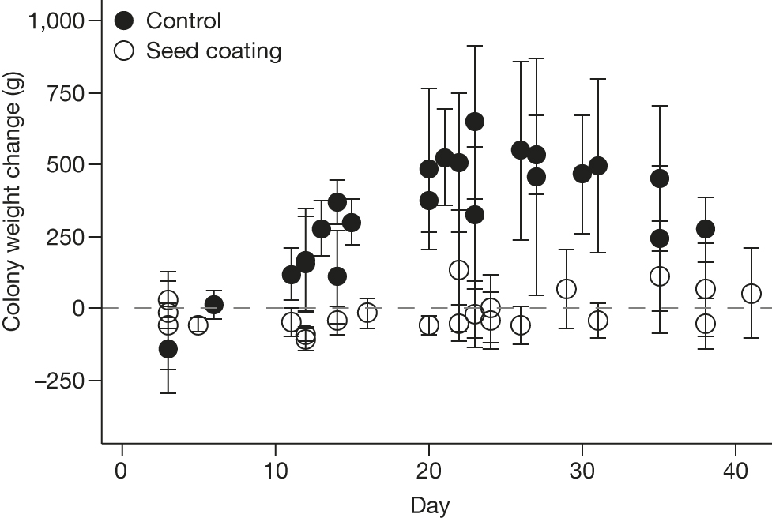

Wpływ neonikotenoidu klotiaidyny na rozwój kolonii trzmieli ziemnych
Bombus terrestris
Pola kontrolne
Pola z klotiaidyną
Zmiana masy kolonii (g)
Dzień
M Rundlöf et al. Nature 000, 1-4 (2015) doi:10.1038/nature14420

Slide 11
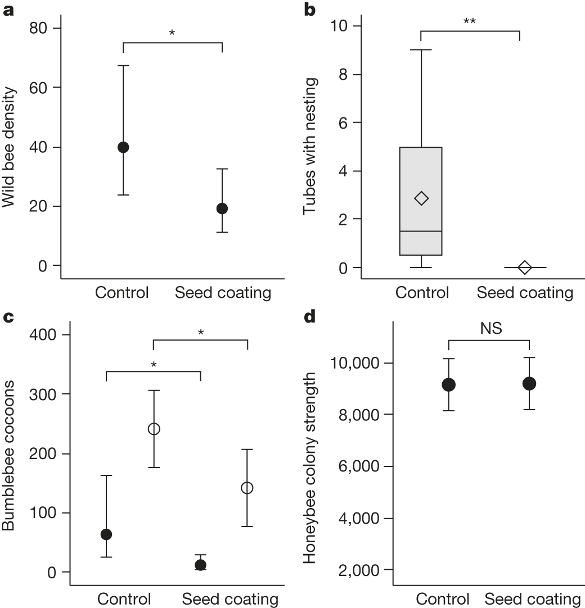
Zagęszczenie i rozmnażanie się pszczół i trzmieli
Zagęszczenie owadów dzikich gatunków
Zagęszczenie rurek zajętych przez murarkę ogrodową
Liczba kokonów z królowymi (●)
i robotnicami lub samcami (○) w kolonii trzmieli ziemnych
Liczba pszczół w kolonii
M Rundlöf et al. Nature 000, 1-4 (2015) doi:10.1038/nature14420

Slide 12
Toksyczność i trwałość pestycydów w środowisku są większe, niż szacowano
Zatem... prognozy dotyczące skutków ubocznych pestycydów zawodzą! (1)
Kumulowanie się substancji czynnych w środowisku
Spadek różnorodności biologicznej
Skutki uboczne są często silniejsze, niż szacowano, ponieważ ...
Wolniejszy rozkład substancji, niż w warunkach laboratoryjnych
Toksyczność danej substancji czynnej może silnie zależeć od interakcji z innymi substancjami
  pestycydy wieloskładnikowe,
  mieszanie pestycydów w zbiornikach
  sekwencje oprysków → brak czasu na regenerację populacji i organizmów
Pośrednie (subletalne) efekty stosowania pestycydów, np.:
  zmniejszenie odporności populacji na konkurencję ze strony innych gatunków,
  zaburzanie i osłabianie zależności symbiotycznych,
  zaburzanie relacji troficznych (łańcuchów i sieci pokarmowych),
  zaburzenia w behawiorze, np. żerowania pszczół.

Slide 13
Toksyczność i trwałość pestycydów w środowisku są większe, niż szacowano
Zatem... prognozy dotyczące skutków ubocznych pestycydów zawodzą! (2)
Kumulowanie się substancji czynnych w środowisku
Spadek różnorodności biologicznej
Skutki uboczne są często silniejsze, niż szacowano, ponieważ...
Nieuchronna migracja pestycydów do środowisk sąsiadujących z polami, np. zadrzewieniach i mokradłach:
  zwiewanie (tzw. dryf)
  migracja z wodami
Toksyczność danej substancji czynnej może być wzmocniona czynnikami abiotycznymi, np.:
  podwyższoną temperaturą otoczenia
  deficytem tlenowym
  stopniem ubicia gleby

Slide 14
Konieczność wprowadzenia szeregu zmian systemowych (1):
W zakresie badań nad pestycydami:
Pełna przejrzystość i dostępność wyników badań i danych dotyczących wpływu pestycydów na środowisko (obecnie poufne/chronione).
Udzielanie zezwoleń musi być oparte na kompleksowych badaniach, w tym:
  interakcje w oddziaływaniu na środowisko,
  czynniki wpływające na tempo biodegradacji,
  efekty pośrednie (subletalne).
Należy zintensyfikować i wydłużyć monitoring pestycydów,
Retrospektywna ocena trafności wcześniejszych modeli stosowanych do oszacowania skutków oddziaływania pestycydów na środowisko.
Należy zwiększyć liczbę i różnorodność taksonomiczną badanych gatunków o płazy, gady i wiele grup owadów, w tym – dziko żyjące zapylacze.

Slide 15
Konieczność wprowadzenia szeregu zmian systemowych (2):
W zakresie autoryzacji pestycydów:
I etap: Najpierw wstępne zezwolenie: ograniczone stosowanie na wybranych, modelowych obszarach (najlepiej – zlewniach, gdyż w nich można oceniać losy pestycydów związane z przemieszczaniem się pestycydów wraz z wodami)
II etap: wszechstronne badania podstawą realistycznej oceny oddziaływania danej substancji na środowisko.
III etap: po ostatecznym zezwoleniu stopniowe dopuszczanie pestycydów do użycia z długotrwałym wszechstronnym monitoringiem skutków dla środowiska

Slide 16
Konieczność wprowadzenia szeregu zmian systemowych (3):
W zakresie stosowania pestycydów:
Należy ograniczać efekty uboczne za pomocą stref buforowych z zakazem stosowania pestycydów, np. pasów pola o określonej szerokości
Konieczne jest także urozmaicenie struktury środowiska intensywnie wykorzystywanych krajobrazów rolniczych poprzez tworzenie lub wzbogacanie "ekologicznej infrastruktury" (żywopłotów i innych zadrzewień, miedz, pasów kwietnych itp.)
Potrzebne lepsze, bardziej komunikatywne i rzetelne materiały edukacyjne
Potrzeba stosowania zachęt (edukacja), jak i bodźców ekonomicznych (podatki) służących racjonalnemu i ograniczonemu wykorzystywaniu tych produktów.

Slide 17
Konieczność wprowadzenia szeregu zmian systemowych (4):
W zakresie polityki:
Konieczna jest nowa polityka rolna, zgodna z celami UE w zakresie ochrony środowiska, w tym znaczne ograniczenie użycia pestycydów.
Konieczne badania interdyscyplinarne w zakresie nauk przyrodniczych i społecznych oraz zacieśnianie współpracy między interesariuszami z różnych dziedzin – rolnictwa, nauki, polityki, władz samorządowych i ekonomii, tak aby opracować zasady zrównoważonego stosowania pestycydów i wprowadzić je w życie.
Obecna polityka w tym zakresie jest nieakceptowalna.

Slide 18
Wnioski
Obecny model ochrony roślin uprawnych, oparty na masowym stosowaniu pestycydów, osiągnął punkt krytyczny.
Różnorodność biologiczna i zależne od niej funkcje ekosystemowe, w tym te kluczowe dla człowieka, są poważnie zagrożone.
Negatywny wpływ intensywnego rolnictwa na środowisko jest zdecydowanie zbyt wysoki
Pestycydy są ważną częścią tych systemowych problemów.
Wadliwy system autoryzacji pestycydów oraz słaby monitoring ich wpływu na środowisko prowadzi do systematycznego niedoszacowania ryzyka i pogarszania jakości środowiska.
Obecny model, w którym wzrost plonów i dochodowość dominują nad innymi aspektami, musi być zmieniony na model rolnictwa zrównoważonego.
W przypadku braku zmian, jeszcze bardziej pogorszą się wskaźniki stanu środowiska, np. zaostrzą się trendy spadku liczby owadów i zanikania ptaków krajobrazu rolniczego, oraz wzrośnie skażenie wód gruntowych i gleby pozostałościami pestycydów.

